Slide 1
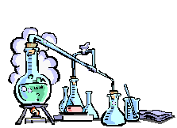
ИНТЕЛЛЕКТУАЛЬНАЯ ИГРА
«НАУКА ХИМИЯ»
5-8 КЛАСС

Slide 2
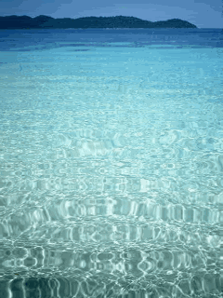
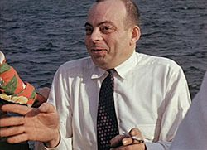
"Вода! У тебя нет ни вкуса, ни цвета, ни запаха, тебя невозможно описать, тобою наслаждаются, не ведая что ты такое... Нельзя сказать, что ты необходима для жизни: ты - сама жизнь... Ты самое большое богатство в мире».
Назовите автора этих слов.
Антуан Мари Жан-Батист Роже де Сент-Экзюпери

Slide 3
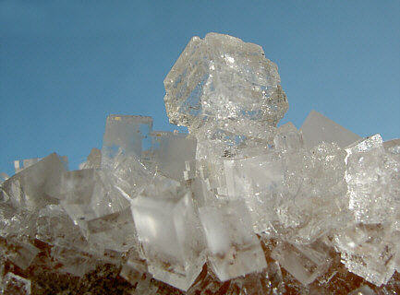
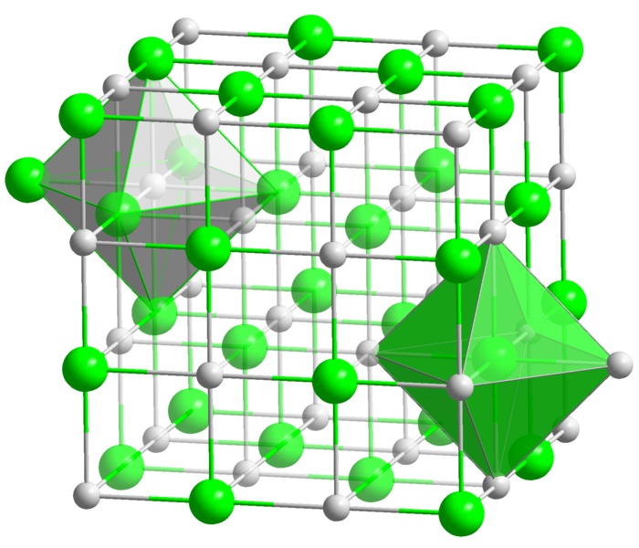
2. Из-за этого вещества велись кровопролитные войны между соседними народами. А по причине непомерно высоких налогов, устанавливаемых на это вещество, происходили народные восстания (…… бунты). Например, такой бунт произошел в Москве весной 1648 г. В некоторых странах это вещество выполняло даже роль денежной единицы.
Назовите вещество.
Хлорид натрия (NaCl) известен в быту под названием поваренной соли

Slide 4
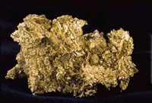
3. Электрум (от др.-греч. ἤλεκτρον — янтарь) — минерал, являющийся сплавом двух металлов с примесями. Обычно встречается в виде ковких пластинчатых образований.
Назовите металлы, образующие минерал.
Сплав золота (Au) и серебра (Ag – от 15%)

Slide 5
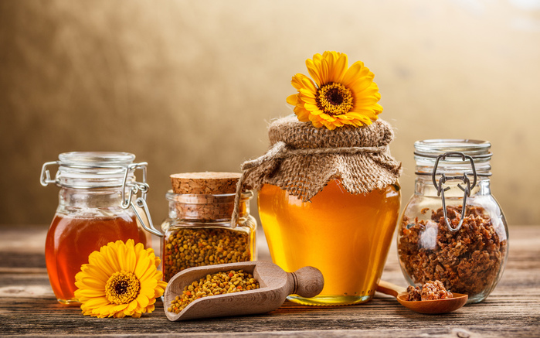
4. Найдите ошибку в высказывании: «По составу минеральных солей мед почти идентичен крови человека. Мед содержит 450 химических элементов, из которых половина встречается только в меде».
Известно 118 химических элементов

